Slide 1
Săpunuri și detergenți

Slide 2
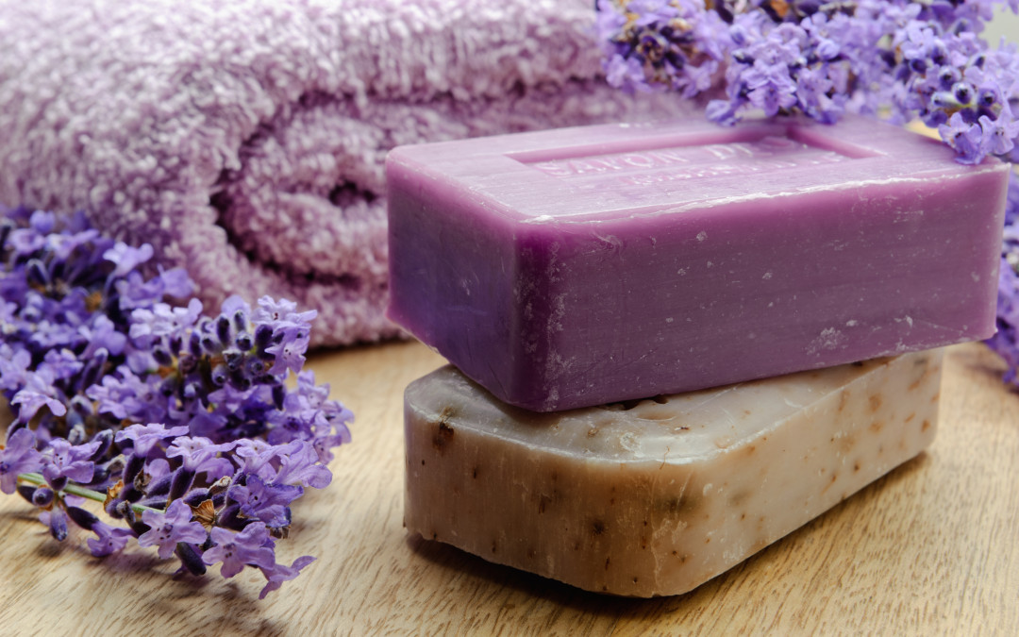
Săpunul
Săpunurile sunt săruri cu diferite metale(sodiu, potasiu și altele) ale acizilor grași cu cel puțin opt atomi de carbon în moleculă. Puterea de spălare se datorează faptului că moleculele de săpun aderă cu ușurință atât la moleculele nepolare (de exemplu ulei și grăsimi) cât și la moleculele polare (de exemplu apă).

Slide 3
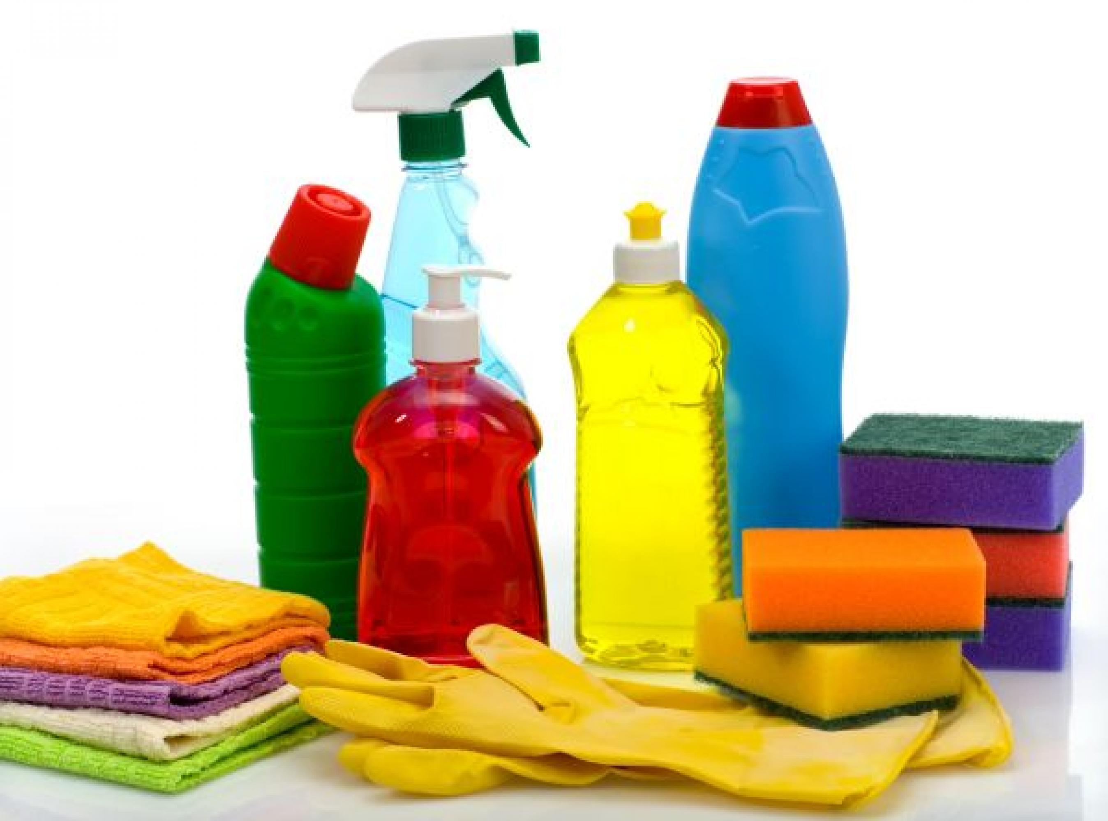
Detergenții
Detergenții sunt produși de sinteză, având o structură asemănătoare cu cea a săpunurilor. De aceea, ei sunt agenți de spălare și curățire, modificând tensiunea superficială a apei de spălare. Se poate aprecia că detergenții au o putere de spălare superioară săpunurilor. Frecvent ele includ elemente și combinații chimice cu rol de substanțe curățitoare active cum ar fi: tenside, acizi, baze și enzime, care ajută la îndepărtarea diferitelor forme de murdărie.

Slide 4
Rolul detergenților
Detergenții se produc specializat pentru folosire în diverse activități de spălare și curățire cum ar fi:
Curățiri și spălări de îmbrăcăminte.
Spălări de vase de bucătărie.
Spălări și curățiri de piese mecanice industriale.
Curățiri de pardoseli.

Slide 5
Obținerea si clasificarea săpunului
Săpunurile se obțin prin hidroliza alcalină a grăsimilor. Aceștia se împart în trei categorii:
săpunuri de sodiu,din acizii carboxilici grasi saturati care sunt solide și solubile în apă, sapunurile ce provin din acizi grasi nesaturati sunt semilichide sau semisolide si sunt solubile in apa;
săpunuri de potasiu, care sunt lichide și solubile în apă;
săpunuri de aluminiu, mangan, calciu, bariu, care sunt solide și insolubile în apă,se folosesc pentru obtinerea vaselinei.
Numai săpunurile care sunt solubile în apă pot fi folosite ca agenți de spălare, aceștia având o putere de spălare inferioară detergenților.

Slide 6
clasificarea detergenților
După structura lor, detergenții pot fi:
anionici;
cationici;
neionici;
biodegradabili.

Slide 7
Proprietăți fizice ale săpunului
Săpunurile sunt substanțe biodegradabile obținute prin hidroliză bazică. Puterea de spălare este dată de natura acidului gras, de natura ionului metalic, ca și de concentrația în tenside. În apele dure (care conțin săruri solubile de Ca și Mg), săpunurile de Na și K se transformă, parțial, în săruri de Ca și Mg ale acizilor grași, greu solubile care micșorează capacitatea de spălare.

Slide 8
Utilizarea detergentului
Ca materie primă pentru obținerea detergenților se folosesc substanțe de origine petrochimică: arene, alchilarene, amine etc.
Detergenții anionici și cationici prezintă un mare dezavantaj, acela că nu sunt biodegradabili. Ajunși în apele reziduale, aceștia nu se descompun sub influența microorganismelor din apă în substanțe nenocive. Așadar, aceste două tipuri au acțiune poluantă puternică. Spre deosebire, cei neionici sunt avantajoși pentru că sunt biodegradabili.

Slide 9
Utilizarea săpunului
Datorită prezenței celor două părți net distincte în moleculă, săpunul are proprietăți tensioactive ( modifica tensiunea superficială dintre faza apoasa și cea organică). Din acest motiv, săpunul are acțiune de spălare.
Săpunurile de sodiu se folosesc ca agenți de spălare, iar săpunurile de calciu, mangan, aluminiu, bariu, se folosesc pentru prepararea unsorilor consistente și a pastelor adezive.

